Slide 1
Demo Center 需求说明

Slide 2
目录
系统介绍
整体结构
道具部署
场景描述
实现方式

Slide 3
系统介绍
目标：
  建立一个展示大厅，用于展示DCM为SecondLife商家和普通用户带来的用户体验，进而展示DCM的商业价值
概述：
  模拟3个常见场所，分别为商场、游乐场、IT厂家展厅。当有用户走进某个场所后，他的典型行为都将被记录，用户可以查看到自身行为记录及得到的奖励，也可以查询到其他用户行为及奖励情况。用户在不同DCM加盟场所获得的奖励可以按一定规则进行累积。
建筑格局：
  构建一座3层的建筑物，分别布置为游乐场、商场、IT厂家展厅，模拟3个不同的商家。每个场所布置各类道具 .

Slide 4
系统介绍
使用对象
  普通用户
  DCM 会员
  第三方商家
实现功能
  商品展示
  商品购买
  购物返积分
  游戏娱乐
  记录用户各种行为
  与第三方商户集成,挖掘第三方商户的用户行为
  指导用户(或者第三方商户)操作

Slide 5
整体结构
DCM联盟
商家
用户行为分析
各种报表数据
DCM系统
商家Portal
积分规则定义
DCM
会员
积分查询
积分兑换
数据分析
用户Portal
普通用户
SL环境
DCM联盟
商家A
用户各种操作
DCM雷达监控
接口
UI
DCM联盟
商家B
用户各种操作
DCM雷达监控
接口
DCM应用
DCM联盟
商家C
用户各种操作
DCM雷达监控
接口
DB

Slide 6
用例---商家
注册雷达
部署雷达
注册雷达
注册雷达
注册雷达

Slide 7
功能项-商家
商家
  商家注册
    注册
    修改信息
    注销
  捕获用户行为
    注册雷达(雷达设置,属性,是否监控,部署雷达(Second Life内)
    用户行为事件的增删改查(雷达原始数据采集并整合后的有效用户行为)
  激励策略管理
    激励规划
    币种管理(积分名称,是否允许兑换等…)
    激励规则的增删改查
    礼品管理
  用户关系管理
    用户信息
    会员管理
    通知管理
      查询会员信息
      发送信息(打折等)
  用户行为统计与分析
    交易量分析
    商柜布局分析
    图形报表和数据导出
  联盟商家管理
    设置联盟商家
Notes:
?
1.是否允许商家自定义积分类型(类似币种类型)
2.商家积分和其他商家积分,如果通用,是否需要设置兑换比例.否则出现积分市场混乱

Slide 8
功能项-用户
用户
  黄页查询
    商家查询
    物品查询
    折扣信息查询
    商家活动查询
  个人信息修改
  积分管理
    积分余额查询
    积分明细查询
    积分转帐
    礼品兑换

Slide 9
功能项-系统管理员
系统管理员
  用户信息维护
  商家信息维护
  居民会员管理
  商家会员管理
  黄页维护
  权限管理
  DCM激励模板管理
  分析统计
Notes:
问题:
会员是通过接收的一个卡 跟踪其呢,还是雷达记录此人的名字呢:
1.如果是雷达自动记录其人的话,那么我们的优势在哪呢
2.如果是通过卡跟踪:那么此人的卡日常情况下放在什么地方呢

Slide 10
道具部署-物品清单
物品名称 | 数量 | 作用 | 摆放位置 | 补充说明
服装
沙发
广告牌
赌博机
跳舞毯
游戏机
video播放电视
留言板
笔记本电脑
市内装饰品

Slide 11
道具部署-整体展示
F2-展示中心
大屏幕演示
用户体验
F2-提供各种休闲，娱乐等服务
休闲服务
游戏机
F1-提供商品选购
商柜
商柜
商柜
商柜
DCM雷达

Slide 12
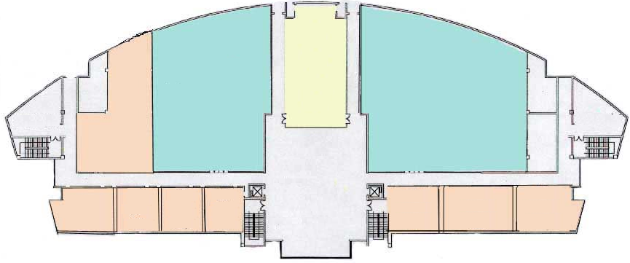
楼层道具说明-F1商场
F1
指南
服饰区域
户外用品专柜
珠宝店
箱包
鞋帽
玩具
玩具
监控雷达

Slide 13
楼层道具说明-F2游乐场
跳舞毯
跳舞毯
F2
台球
跳舞毯
跳舞毯
跳舞毯-指导屏
指南
赌博机A
赌博机B
赌博机C
赌博机
监控雷达

Slide 14
楼层道具说明-F3Demo Center
监控雷达
F3
ThinkPad & ThinkCentre
体验中心
DCM 方案
演示中心
DCM 方案
演示中心
video播放电视
video播放电视
指南
video
video
video
video
video
video
video
DB2
演示中心
Louts
演示中心
Rational
演示中心
Tivoli
演示中心
websphere
演示中心
SOA 方案
演示中心
SaaS 方案
演示中心

Slide 15
场景描述-商场
当光顾商场过程中,用户可以收到唯一的一个VIP card,作为积分卡,当用户走进商场中后,在商场的不同位置设置热点和指示牌,当用户随着指示牌指示的路径行走的时候,会出发相应位置的热点,从而在用户的界面上显示提示信息,用于引导和介绍用户如何使用VIP card 以及体验发点,以及通过唯一的VIP card在已有的dcm系统上进行积分交易的功能
用户到达雷达所能探知的区域时,都提示用户,用户的到来已被感知,并记录下来,在最后,用户可以通过登陆DCM网站,查询有关用户收集的相关信息(包括用户逗留时间,用户浏览过的商品,用户参与的活动,以及区域中平均用户密度等数据).
在用户离开展示厅时,提示用户,在某出有假想的结盟商家展示厅,以及用户可以在结盟商家中所能进行的点数交易及其他一些活动(两个结盟商家均使用同一个VIP card).
在结盟商家间的体验
当用户进入到假想的结盟商家演示厅后,同样有指示牌引导用户体验,并且提示用户可以通过在结盟商家中获得的积分,享用特定的优惠权.(两个商家可以采用不通的积分,用户可以根据自己的需求与其他用户兑换所需要的商家的积分).

Slide 16
场景描述-游乐场
A进入游乐场，刚刚走到门口就收到一条短信息：欢迎来到XXX游乐场，本游乐场为IBM DCM加盟企业，您在本地的任何消费都将得到由IBM DCM发放的返点，累计返点可以兑换非常精美的礼品，如果您希望成为我们的会员请接受我们免费提供的VIP金卡。A收下金卡，将信将疑。
A来到赌博机前，支付10L$，赌了一把，输了，系统提示：对不起，您的手实在太臭，不过您本次消费赢得2点积分。
A又来到游戏机边，坐下开始玩俄罗斯方块，由于经验丰富，得到5L$的奖励，离开游戏机时收到一条消息：您打了20分钟游戏，得到奖励计分10点。
A觉得累了，就在沙发上坐了一会，忽然发现大厅里还有几个精美的广告牌，就起身过去。
广告牌前驻足2分钟，并查看了某新款手机的详细参数，回头一看，大厅中央的舞池中有一个美女在跳舞。
来到舞池才发现这是个赚钱的好去处，每跳舞10分钟可以赚5L$，于是跳了半个小时，狂赚15L$。
玩够了，准备到2楼商场转转，就沿楼梯一路走上去，走到半道上，忽然收到一个消息：VIP金卡温情提示，查询您在本游乐场的详细消费和返点情况访问xxx.com。A点击“确认”按钮，进入xxx.com站点，看到如下的报表：。。。。。

Slide 17
场景描述-Demo Center

Slide 18
实现方式
如何放置雷达:
  用户可以登陆DCM网站,下载雷达脚本,并根据帮助说明将带有雷达功能的脚本嵌入到用户自己的物品中(或是从展厅中获取带有雷达功能的装饰物品)
  用户可以将自己的商场注册到DCM系统上,并将从展示大厅中获得的雷达安装到自己的商场上,通过用户提供的雷达信息数据,用户可以获得客户行为信息的取样数据.
  雷达代码通过感知用户的动作以及用户的位置,并通过用HTTP请求与DCM系统通信.
如何添加脚本
  1) 编写响应用户各类动作处理脚本，如pay, click, tarch, timer等，将这些信息发送到DCM
  2)提供积分返点规则、按照规则为用户分配积分。
  3)将上述功能封装成函数库，提供给商家调用。
如何在WEB上配置policy
  用户首先需要登陆并将自己的商家注册到DCM系统上.并将使用雷达的相关信息加入DCM系统中.
  用户可以根据自己的需求,选择用户行为采样的方式,从而针对用户的需求采集用户关心的数据.
  商家用户可以设置用户的那些动作可以出发获取积分的行为,以此来达到激励用户的目的.

